Slide 1
What Is Isaac Sim?
在 NVIDIA Omniverse 平台上的有多種參考應用程式可建構，如:
NVIDIA Isaac Sim™: 預先安裝了所有必要的組件
USD Explorer: 自定義安裝所需功能與介面樣式
Isaac Sim → 實體機器人與模擬環境間的直接通訊:
ROS 2(Robot Operating System): Isaac Sim 為 ROS 2 提供橋接 API，用於實機與模擬之間的通訊
NVIDIA Isaac ROS: 一套高效能、硬體加速的 ROS 2 套件集合，用於打造自主機器人(autonomous robots)系統。
Isaac Sim 有三種操作模式可選擇，它們執行相同的操作並達到相同的結果:
GUI
Extensions
Standalone Python

Slide 2
GUI

Slide 3
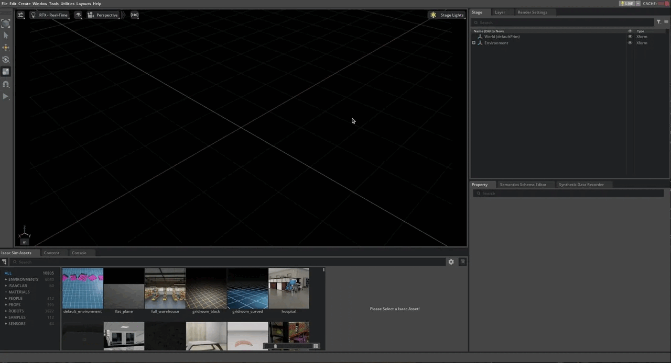
Isaac Sim 基本使用 - GUI
啟動: 從安裝根目錄執行「isaac-sim.selector」以啟動 Isaac Sim。
新增場景： File → New.
增加地平面: Create → Physics → Ground Plane
增加光源: Create → Lights → Distant Light (可選不同光源)
注意: 如果場景中存在光源，但沒有反射光線的物體，場景仍然會很暗。
加入「可視化」立方體: Create → Shape → Cube
「可視化」立方體是指不附加任何物理屬性的立方體，例如，沒有質量、沒有碰撞。這種立方體不會因重力作用而下落，也不會與其他物體碰撞。

Slide 4
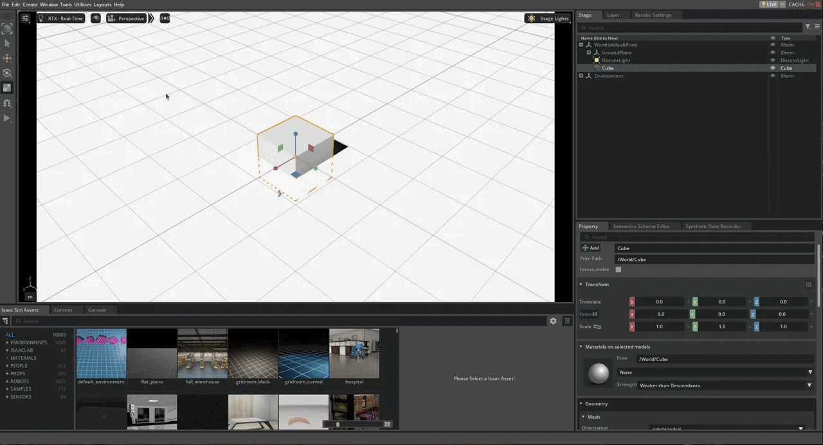
移動、旋轉與縮放 - GUI
控制工具（Gizmo）：左側工具列選擇或使用快捷鍵
W：Move（移動）
E：Rotate（旋轉）
R：Scale（縮放）
Esc：取消選取
操作方式：
拖曳 箭頭 → 沿單一軸移動／縮放
拖曳 彩色方塊 → 沿兩軸移動／縮放
拖曳 中心圓點／圓環 → 同時沿三軸移動／縮放
精確調整：在 Property Panel（屬性面板） 中輸入數值修改。點擊數值旁的 藍色方塊 可重設為預設值。

Slide 5
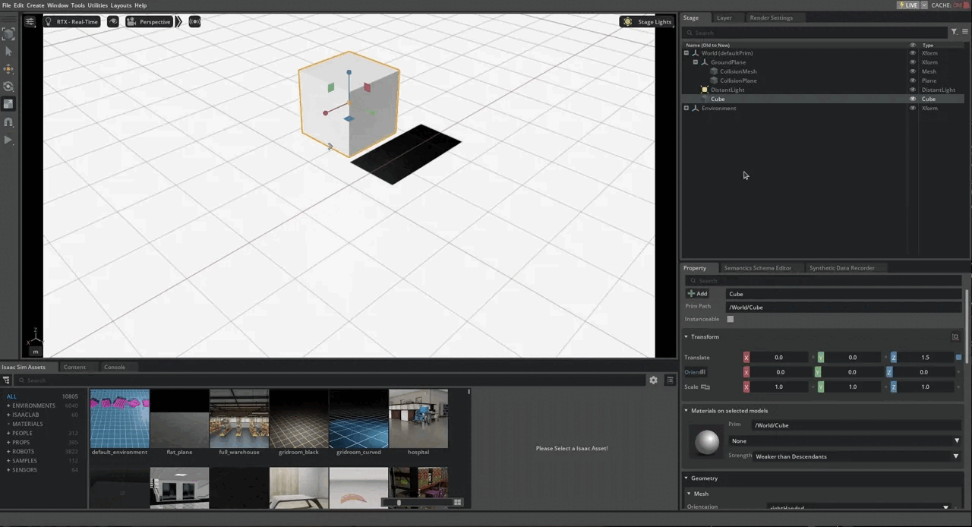
新增物理和碰撞屬性 - GUI
右側 Stage Tree 中找到物件 「/World/Cube」，並選取它
右下方的屬性面板 (Property Panel) 中，點擊 Add 按鈕，並從下拉選單中選擇 Physics
選擇 Rigid Body with Colliders Preset (預設剛體與碰撞體)
按下 Play 按鈕

Slide 6
Extension

Slide 7
Isaac Sim 基本使用 - Extension
這裡將示範 Extension（擴充模組）工作流程 的特性，使用一個現有的擴充模組 ——「Script Editor」
Script Editor 允許使用者透過 Python 與 Stage 進行互動
開啟 Script Editor：Window → Script Editor
基本操作:
增加地平面:
增加光源: 開啟 Script Editor 新分頁，在選單中點擊 Tab → Add Tab
from isaacsim.core.api.objects.ground_plane import
GroundPlane GroundPlane(prim_path="/World/GroundPlane", z_position=0)
import omni.usd
from pxr import Sdf, UsdLux
stage = omni.usd.get_context().get_stage()
distantLight = UsdLux.DistantLight.Define(stage, Sdf.Path("/DistantLight"))
distantLight.CreateIntensityAttr(300)
注意: 如果場景中存在光源，但沒有反射光線的物體，場景仍然會很暗。

Slide 8
Isaac Sim 基本使用 - Extension
加入「可視化」立方體: 在Script Editor 開啟新分頁
使用 Isaac Sim Core 原始 USD API 生成立方體 (更為冗長，但可以更好地控制每個屬性)
直接生成立方體:
import numpy as np
from isaacsim.core.api.objects import VisualCuboid
VisualCuboid(
prim_path="/visual_cube",
name="visual_cube",
position=np.array([0, 0.5, 0.5]),
size=0.3,
color=np.array([255, 255, 0]), )
VisualCuboid(
prim_path="/test_cube",
name="test_cube",
position=np.array([0, -0.5, 0.5]),
size=0.3,
color=np.array([0, 255, 255]), )
from pxr import UsdPhysics, PhysxSchema, Gf, PhysicsSchemaTools, UsdGeom
import omni
# USD api for getting the stage
stage = omni.usd.get_context().get_stage()
# Adding a Cube
path = "/visual_cube_usd"
cubeGeom = UsdGeom.Cube.Define(stage, path)
cubePrim = stage.GetPrimAtPath(path)
size = 0.5
offset = Gf.Vec3f(1.5,-0.2,1.0)
cubeGeom.CreateSizeAttr(size)
if not cubePrim.HasAttribute("xformOp:translate"):
UsdGeom.Xformable(cubePrim).AddTranslateOp().Set(offset)
else:
cubePrim.GetAttribute("xformOp:translate").Set(offset)
新增兩個立方體: 純可視 & 預加入物理碰撞屬性

Slide 9
移動、旋轉與縮放 - GUI
使用 core API 移動物件：
import numpy as np
from isaacsim.core.prims import XFormPrim
translate_offset = np.array([[1.5,1.2,1.0]])
orientation_offset = np.array([[0.7,0.7,0,1]]) # note this is in radians
scale = np.array([[1,1.5,0.2]])
stage = omni.usd.get_context().get_stage()
cube_in_coreapi = XFormPrim(prim_paths_expr="/test_cube")
cube_in_coreapi.set_world_poses(translate_offset, orientation_offset)
cube_in_coreapi.set_local_scales(scale)

Slide 10
移動、旋轉與縮放 - GUI
使用原始 USD API 移動物件：
from pxr import UsdGeom, Gf
import omni.usd
stage = omni.usd.get_context().get_stage()
cube_prim = stage.GetPrimAtPath("/visual_cube_usd")
translate_offset = Gf.Vec3f(1.5,-0.2,1.0)
rotate_offset = Gf.Vec3f(90,-90,180) # note this is in degrees
scale = Gf.Vec3f(1,1.5,0.2)
# translation
if not cube_prim.HasAttribute("xformOp:translate"):
UsdGeom.Xformable(cube_prim).AddTranslateOp().Set(translate_offset)
else:
cube_prim.GetAttribute("xformOp:translate").Set(translate_offset)
# rotation
# there are also "xformOp:orient" for quaternion rotation, as well as "xformOp:rotateX", "xformOp:rotateY", "xformOp:rotateZ" for individual axis rotation
if not cube_prim.HasAttribute("xformOp:rotateXYZ"):
UsdGeom.Xformable(cube_prim).AddRotateXYZOp().Set(rotate_offset)
else:
cube_prim.GetAttribute("xformOp:rotateXYZ").Set(rotate_offset)
# scale
if not cube_prim.HasAttribute("xformOp:scale"):
UsdGeom.Xformable(cube_prim).AddScaleOp().Set(scale)
else:
cube_prim.GetAttribute("xformOp:scale").Set(scale)

Slide 11
新增物理和碰撞屬性 - Extension
常見的物理屬性包括質量和慣性矩陣，它們使物體能夠在重力作用下下落。碰撞屬性使物體能夠與其他物體發生碰撞
在 Isaac Sim core API 中，已經為常用的物件撰寫了封裝類別 (wrapper) ，這些封裝會自動附帶所有必要的物理與碰撞屬性。
不使用封裝生成立方體，而是為前面生成的 test_cube 單獨賦予物理與碰撞屬性。
import numpy as np
from isaacsim.core.api.objects import DynamicCuboid
DynamicCuboid(
prim_path="/dynamic_cube",
name="dynamic_cube",
position=np.array([0, -1.0, 1.0]),
scale=np.array([0.6, 0.5, 0.2]),
size=1.0,
color=np.array([255, 0, 0]),
)
from isaacsim.core.prims import RigidPrim
RigidPrim("/test_cube")
from isaacsim.core.prims import GeometryPrim
prim = GeometryPrim("/test_cube")
prim.apply_collision_apis()
按下 Play 按鈕，即可看到立方體在重力作用下下落並與地平面碰撞。

Slide 12
Standalone Python

Slide 13
Isaac Sim 基本使用 - Standalone Python
在 Isaac Sim 安裝包 中尋找 standalone_examples/tutorials/getting_started.py
若要執行該腳本，請開啟終端，導覽至 Isaac Sim 安裝的根目錄，然後執行以下命令：
Windows :
Linux:
python.bat standalone_examples\tutorials\getting_started.py
./python.sh standalone_examples/tutorials/getting_started.py
基本操作(getting_started.py):
增加地平面:
from isaacsim.core.api.objects.ground_plane import GroundPlane
GroundPlane(prim_path="/World/GroundPlane", z_position=0)
增加光源:
from pxr import Sdf, UsdLux
stage = omni.usd.get_context().get_stage()
distantLight = UsdLux.DistantLight.Define(stage, Sdf.Path("/DistantLight"))
distantLight.CreateIntensityAttr(300)

Slide 14
Isaac Sim 基本使用 - Standalone Python
加入「可視化」立方體: 在 getting_started.py 中將立方體加入場景中的程式碼行如下
import numpy as np
from isaacsim.core.api.objects import VisualCuboid
VisualCuboid(
prim_path="/visual_cube",
name="visual_cube",
position=np.array([0, 0.5, 0.5]),
size=0.3,
color=np.array([255, 255, 0]),
)
「可視化」立方體是指沒有附加物理屬性的立方體。沒有質量，也沒有碰撞。這種立方體不會因重力而下落，也不會與其他物體碰撞。可以按下「播放」按鈕，觀察模擬運行時立方體是否沒有任何反應。

Slide 15
移動、旋轉與縮放 - Standalone Python
以下的程式碼片段示範如何使用 Isaac Sim core API (Core API) 來移動場景中的物件：
import numpy as np
from isaacsim.core.prims.xform_prim import XformPrim
from isaacsim.core.prims.prim import Prim
translate_offset = np.array([[1.5,-0.2,1.0]])
rotate_offset = np.array([[90,-90,180]])
scale = np.array([[1,1.5,0.2]])
cube_in_coreapi = XformPrim(Prim(prim_paths_expr="/test_cube"))
cube_in_coreapi.set_world_poses(translate_offset, rotate_offset)
cube_in_coreapi.set_scales(scale)

Slide 16
新增物理和碰撞屬性 - Standalone Python
在 Standalone Python 腳本 中，可以透過將立方體轉換為 RigidPrim 物件（如下所示）來為其添加物理屬性。這賦予了物體在重力作用下下落的能力。
from isaacsim.core.prims import RigidPrim
RigidPrim("/visual_cube")
以下的程式碼片段展示了 為物件新增碰撞屬性 (collision properties) 的程式行，這些屬性讓物件能夠與其他物件發生碰撞互動。
from isaacsim.core.prims import GeometryPrim
prim = GeometryPrim("/visual_cube")
prim.apply_collision_apis()

